Slide 1
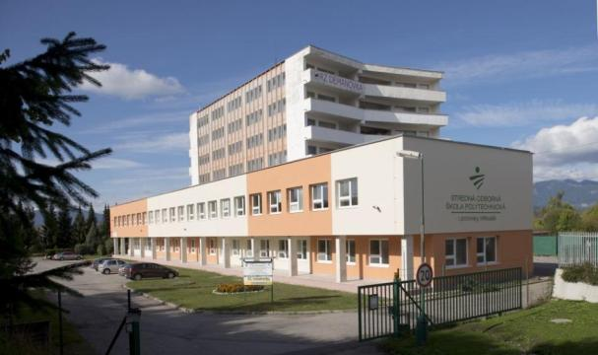
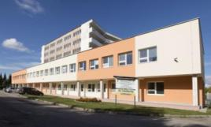
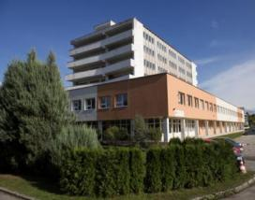
PREDSTAVUJE ŠTUDIJNÝ ODBOR
4210 M 11 AGROPODNIKANIE – AGROTURISTIKA
S ROZŠÍRENÝM VYUČOVANÍM CHOVU KONÍ A JAZDECTVA
Notes:
1

Slide 2
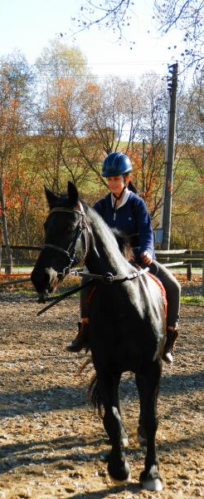
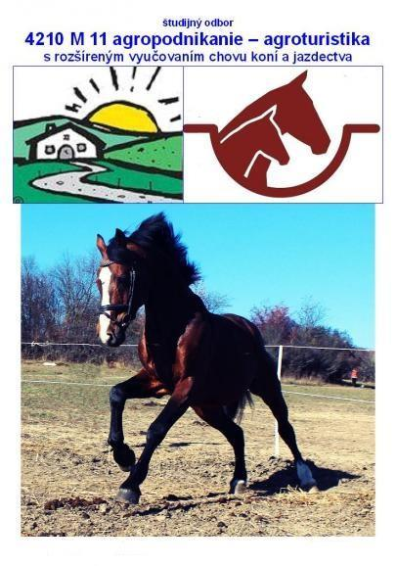
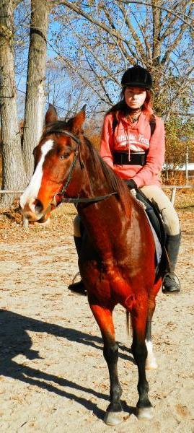
Notes:
2

Slide 3
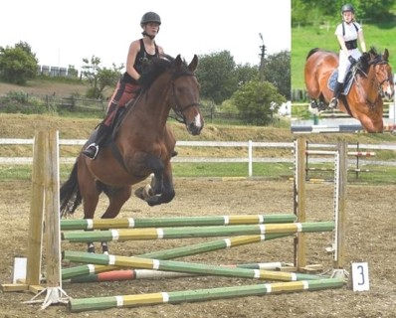
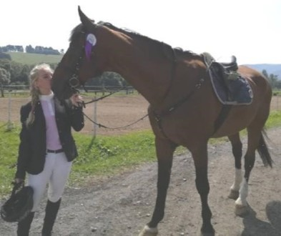
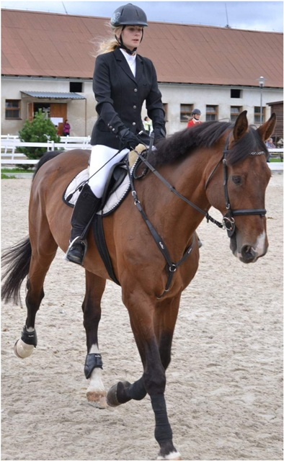
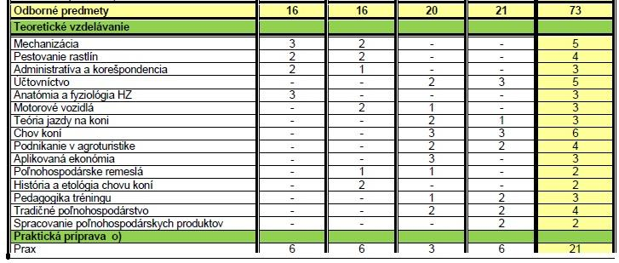
UČEBNÝ PLÁN 4210 M 11 AGROPODNIKANIE – AGROTURISTIKA s rozšíreným vyučovaním chovu koní a jazdectva

Slide 4
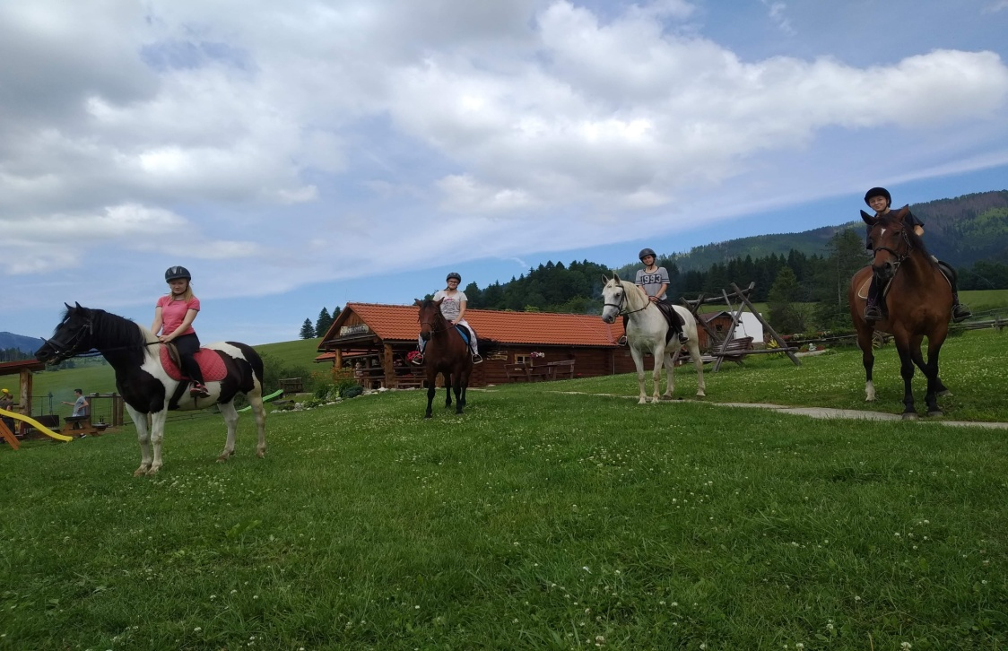
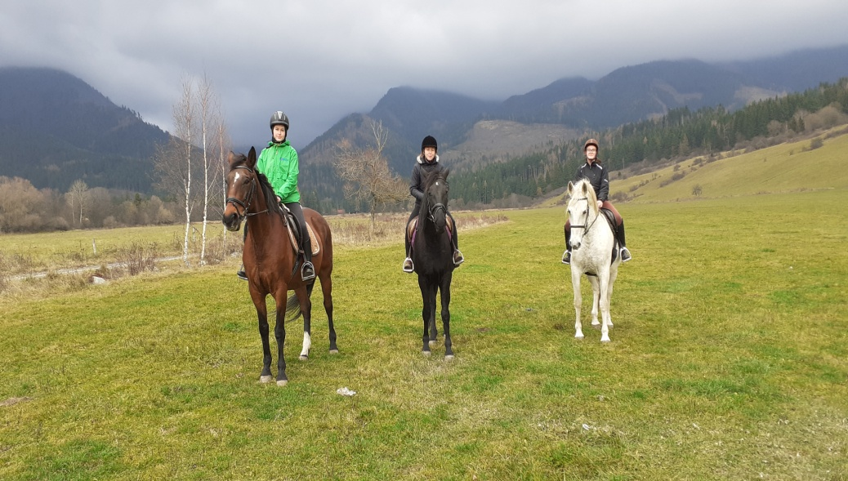
VYUČOVANIE PREDMETU PRAX
Notes:
4

Slide 5
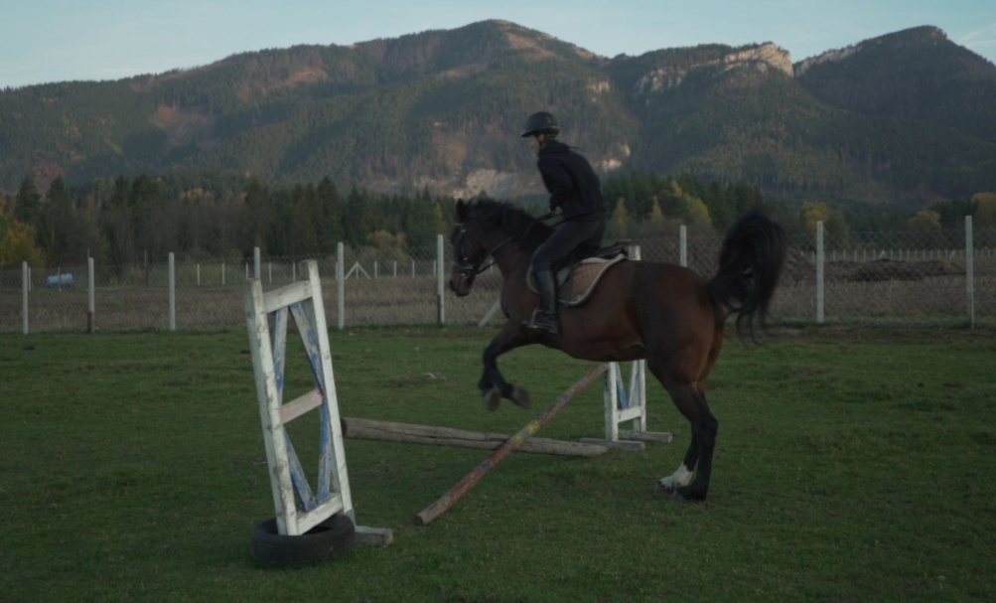
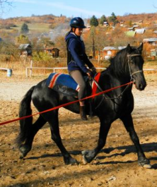
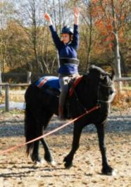
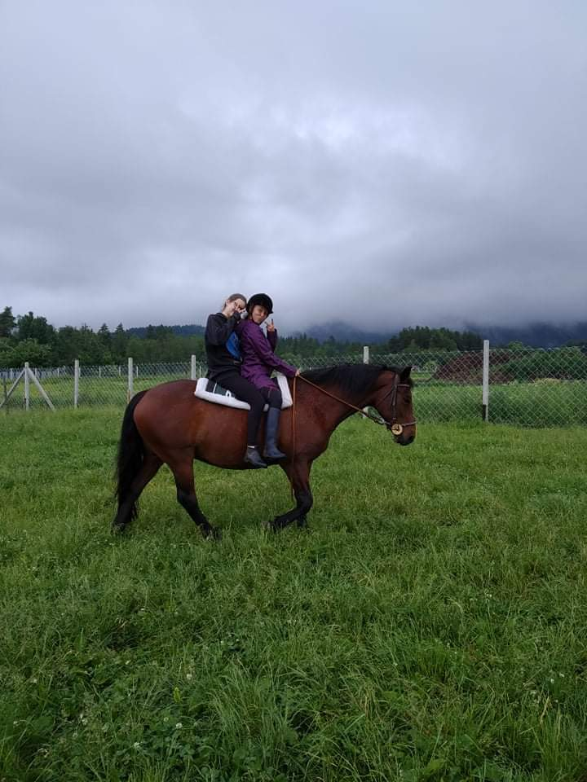
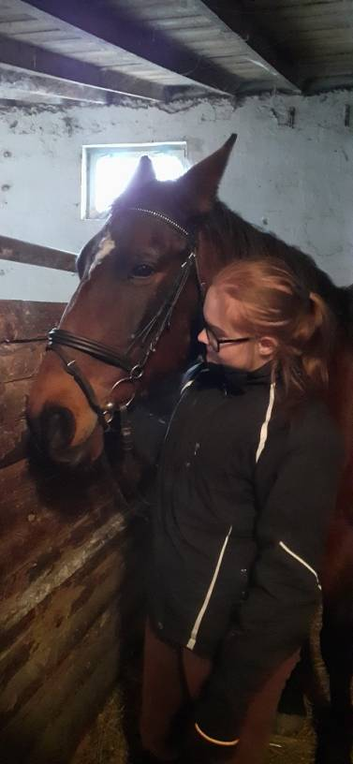
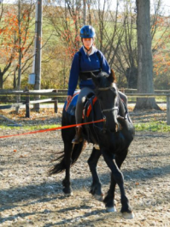
VYUČOVANIE PREDMETU PRAX NA PRACOVISKU PPS JALOVEC A BOBROVEC
Notes:
5

Slide 6
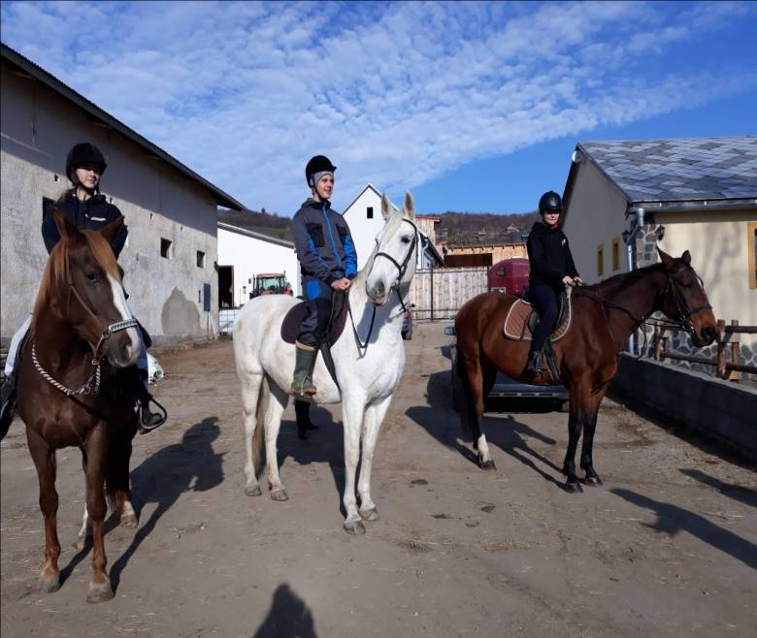
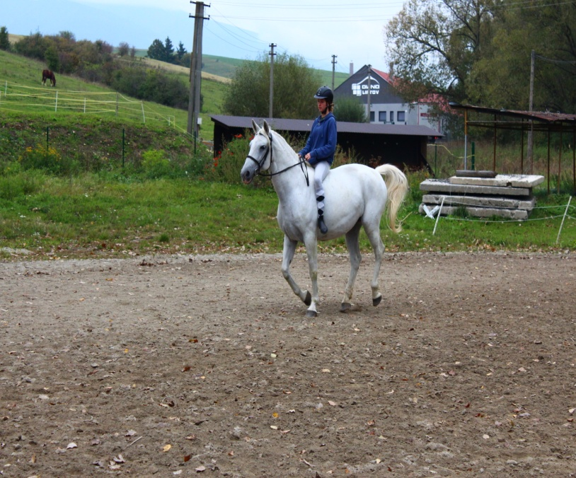
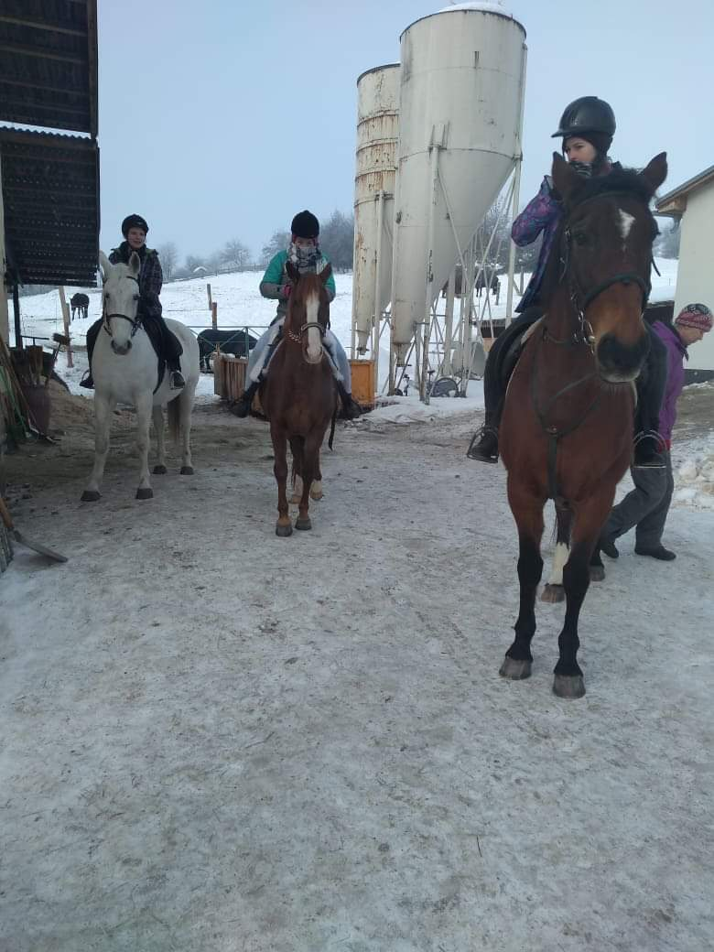
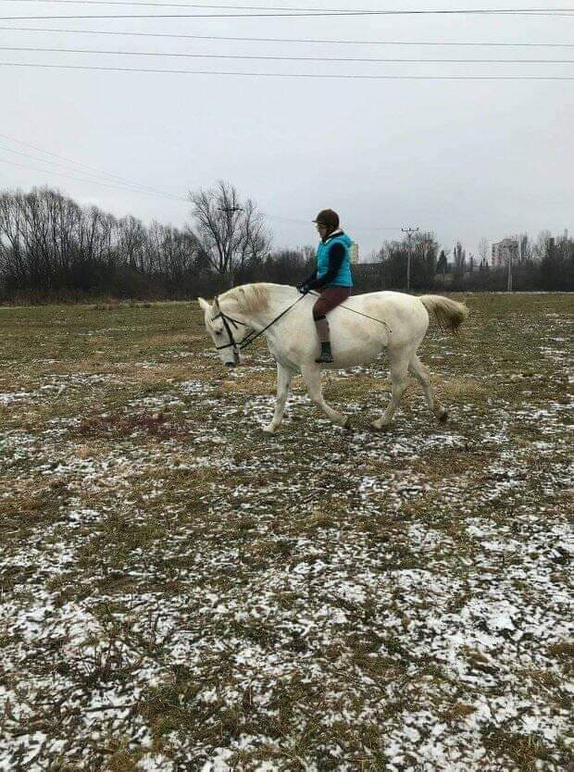
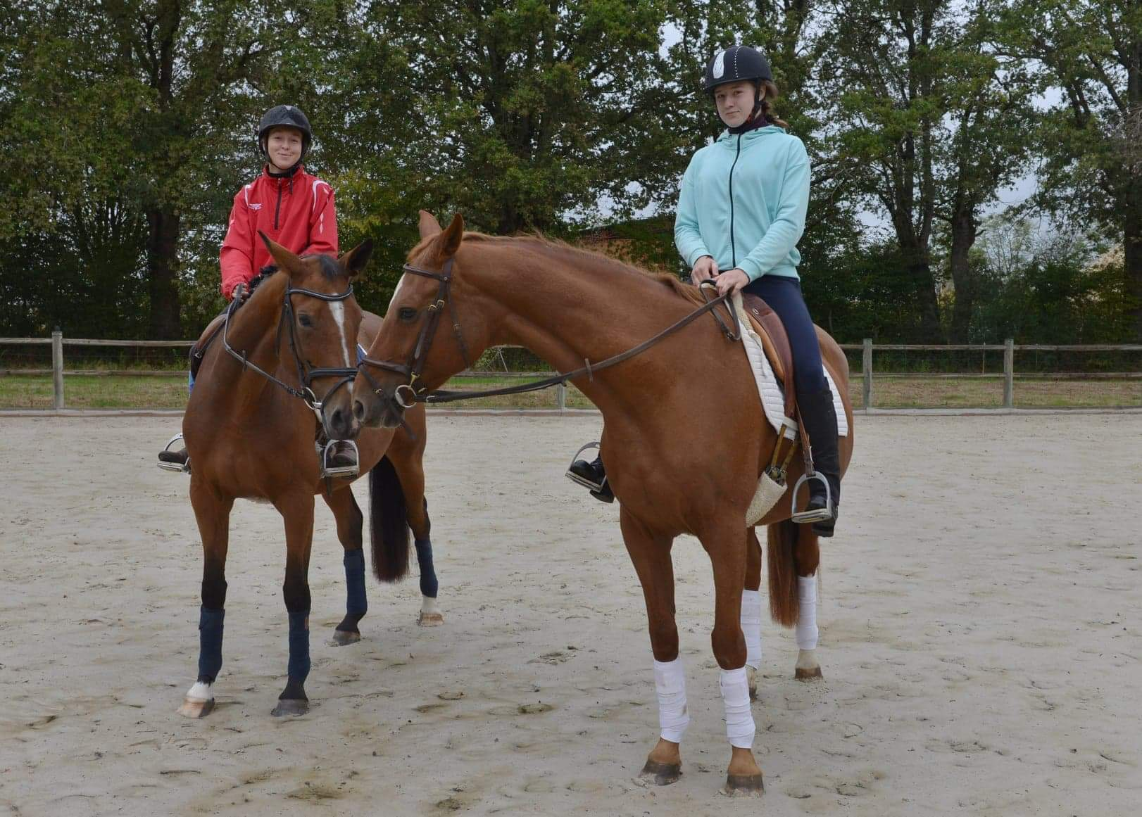
Notes:
6

Slide 7
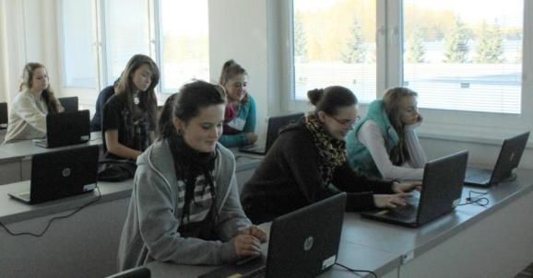
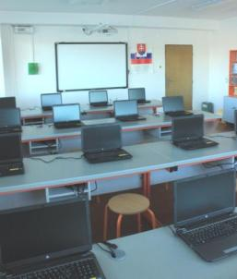
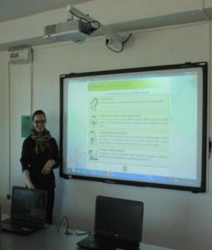
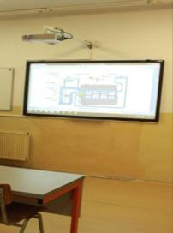
TEORETTICKÉ VYUČOVANIE JE ZABEZPEČENÉ V MODERNÝCH ODBORNÝCH
UČEBNIACH
Notes:
7

Slide 8
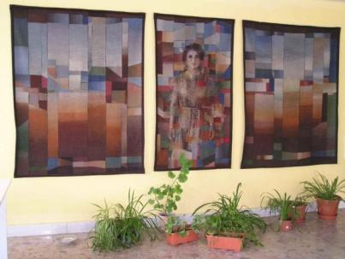
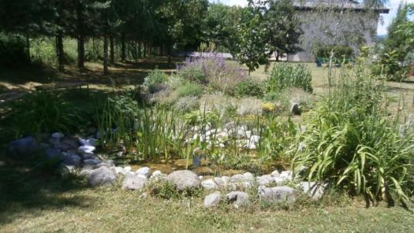
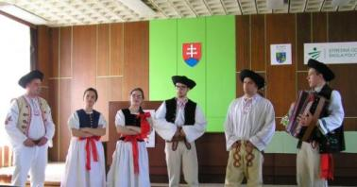
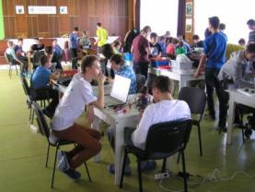
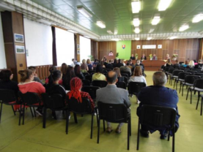
DOBRÉ PODMIENKY PRE ŠTÚDIUM DOTVÁRA PRÍJEMNÉ PROSTREDIE V CELOM OBJEKTE ŠKOLY, ALE AJ V MIMOŠKOLSKÝCH PRIETOROCH
VEĽKOU VÝHODOU ŠKOLY JE TO, ŽE MÁ VELKÚ SPOLOČENSKÚ MIESTNOSŤ A PRIESTRANNÚ JEDÁLEŇ NA PORIADANIE ŠKOLSKÝCH A MIMOŠKOLSKÝCH AKTIVÍT
Notes:
8

Slide 9
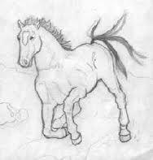
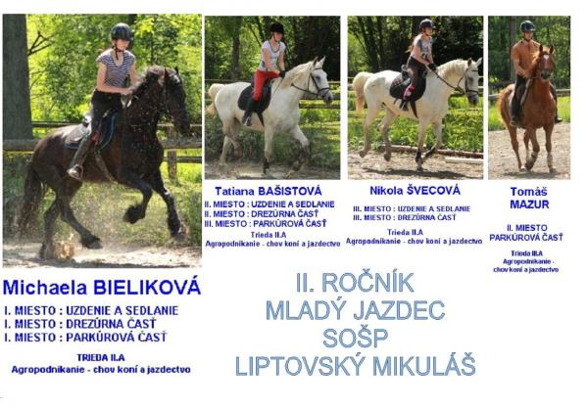
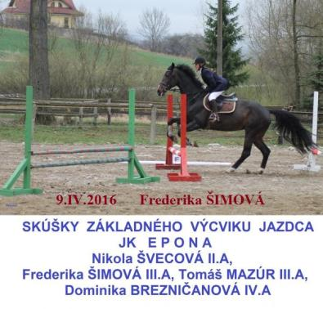
DOBRÚ ŠKOLU, ROBÍ DOBROU ŠKOLOU, AJ PESTROSŤ PONUKY ŠKOLSKÝCH A MIMOŠKOLSKÝCH AKCIÍ.
Notes:
9

Slide 10
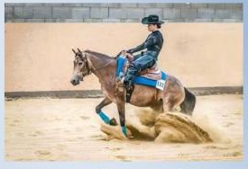
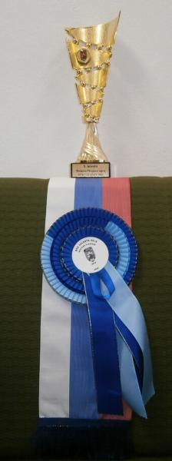
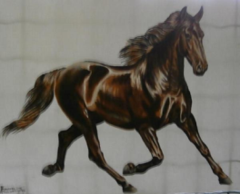
0
Notes:
10

Slide 11
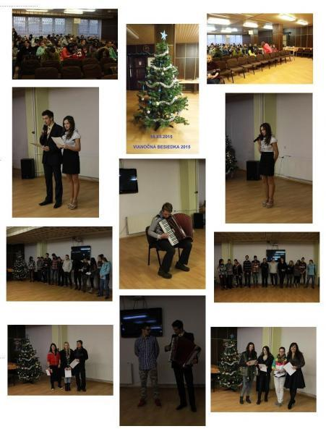
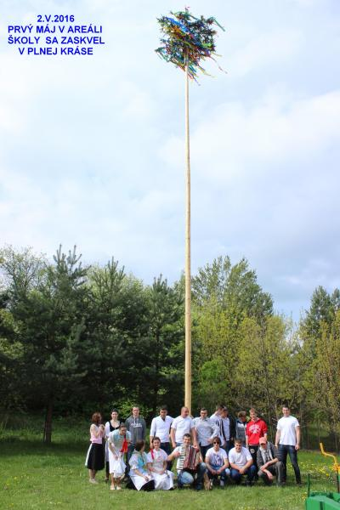
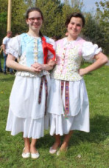
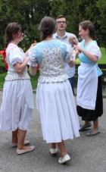
Notes:
11

Slide 12
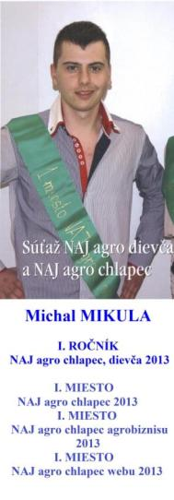
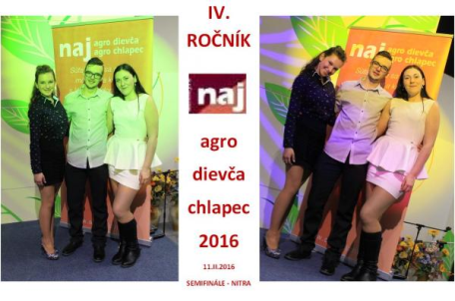
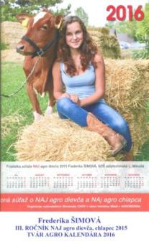
SÚŤAŽE, MEDZINÁRODNÁ SPOLUPRÁCA A PROJEKTY
Notes:
12

Slide 13
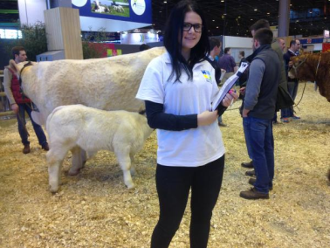
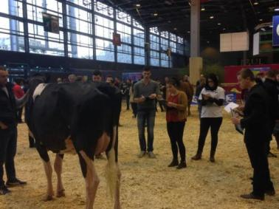
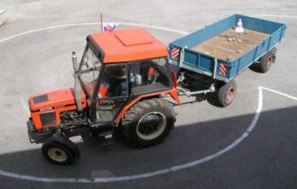
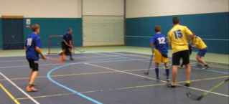
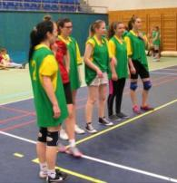
EURÓPSKA SÚŤAŽ
MLADÝCH BONITÉROV
HD
Simona ŠVAJDOVÁ
Notes:
13

Slide 14
I. MIESTO
NAJORIGINÁLNEJŠÍ
VÝSTAVNÝ STÁNOK
Ing. S. FERIANC, P. KOVÁCS
D.GREŠÍKOVÁ

Slide 15
26.4.2017
14. ROČNÍK CELOSLOVENSKEJ SÚŤAŽE
VITAJTE V NAŠOM REGIÓNE
I. MIESTO
v hlavnej kategórii súťaže Najlepší regionálny produkt v cestovnom ruchu, ktorý mal názov LIPTOV Z KONSKÉHO CHRBTA
OCENENIE
NAJORIGINÁLNEJŠÍ
MASKOT PODUJATIA
T. BAŠISTOVÁ, M. KUNOVÁ, M. BIELIKOVÁ,
N.ŠVECOVÁ, L. PAPIK, Ing. M. HALUŠKOVÁ

Slide 16
22.3.2018
15. ROČNÍK CELOSLOVENSKEJ SÚŤAŽE
VITAJTE V NAŠOM REGIÓNE.
I. MIESTO
v hlavnej kategórii súťaže Najlepší regionálny produkt, ktorý mal názov TRADIČNÝ LIPTOV,

Slide 17
SME ŠKOLA , AKO KAŽDÁ INÁ. MÁME SVOJE RADOSTI, ALE AJ STAROSTI.
BOLI BY SME RADI, KEBY STE SA O NE S NAMI PODELILI.
web:
www.polytechnika.sk
tel/fax:
+421 44 5521 849, 5541 272
email:
sekretariat@polytechnika.sk
ĎAKUJEME ZA POZORNOSŤ !
Notes:
17

